Slide 1
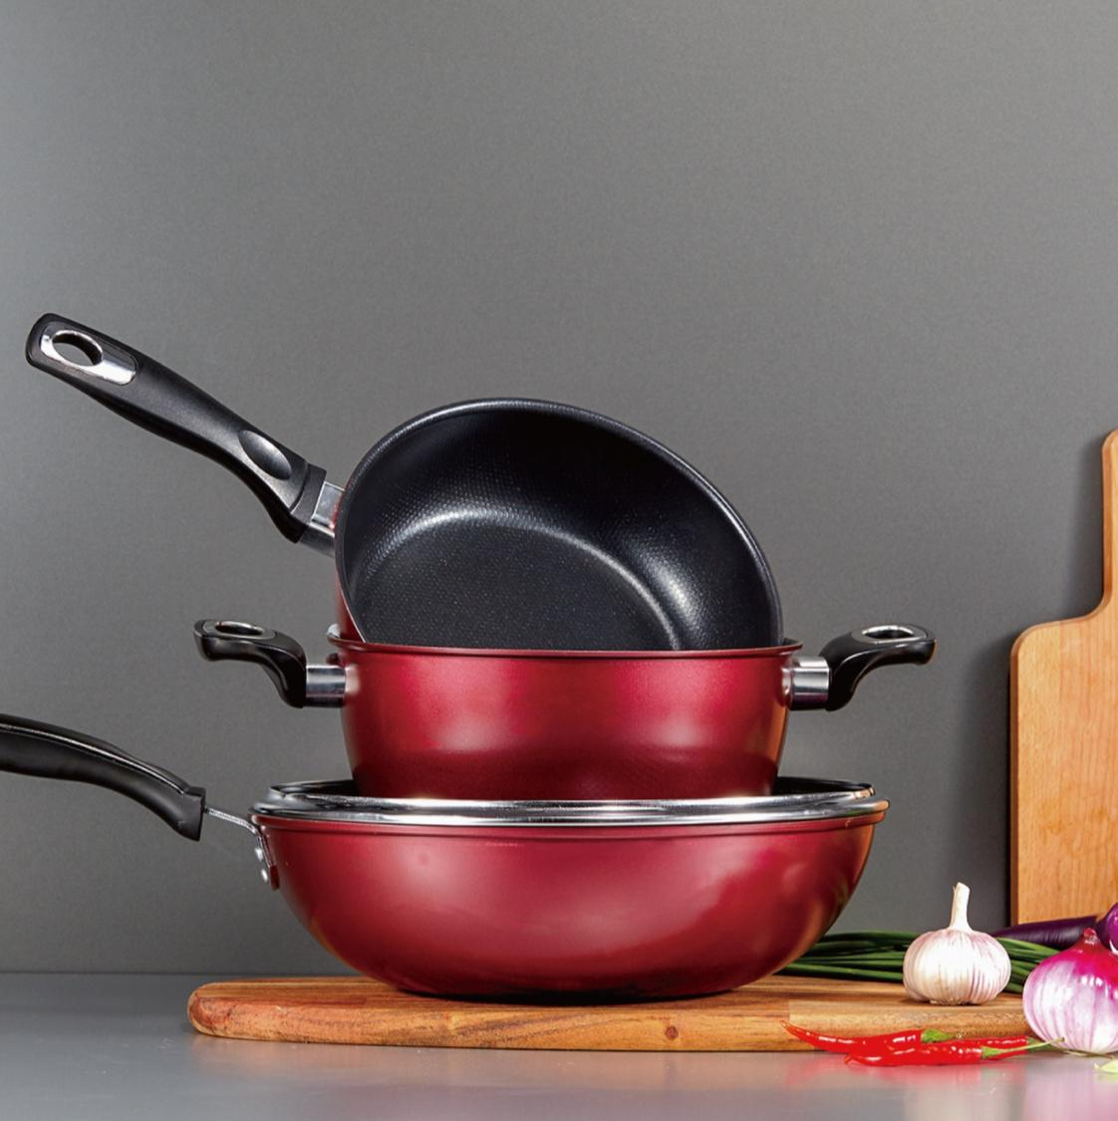

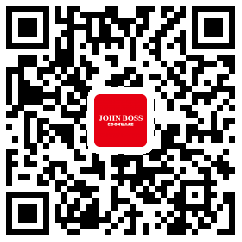
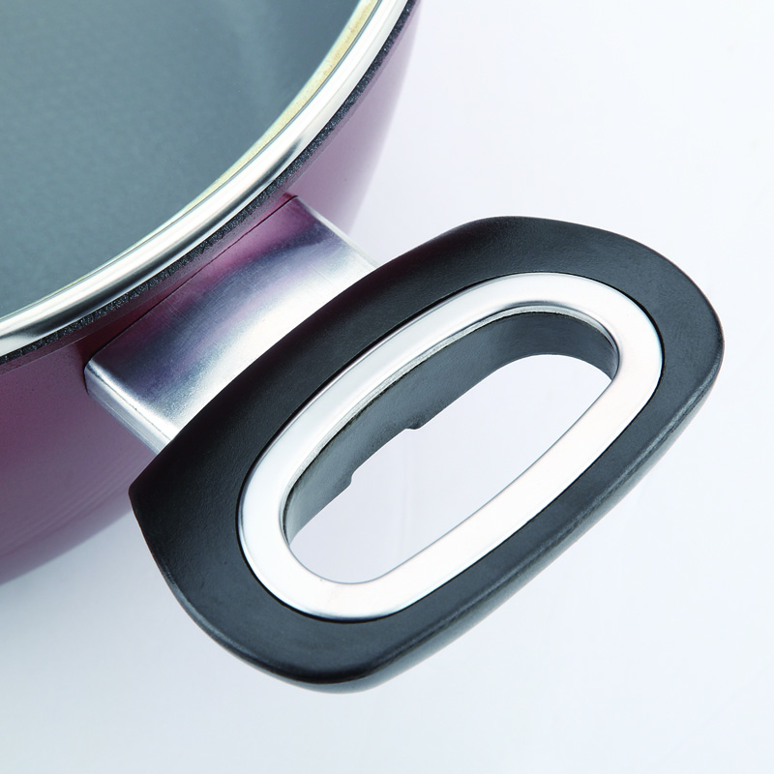
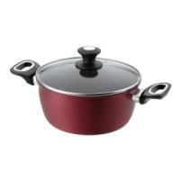
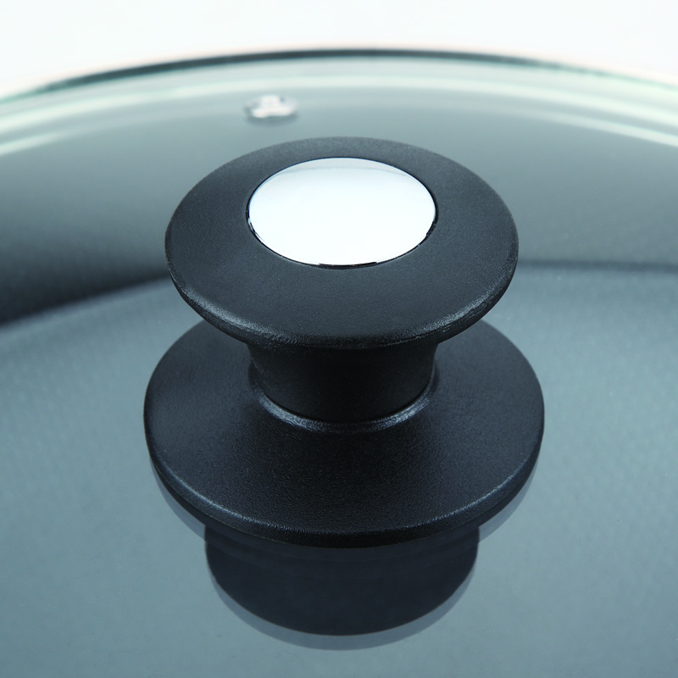
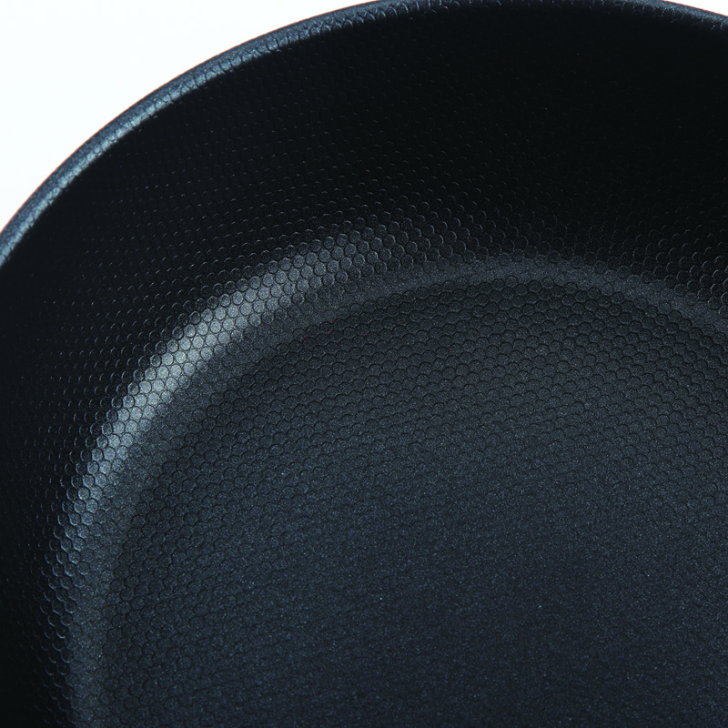
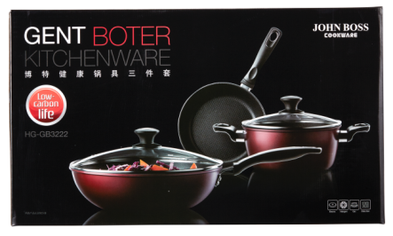
博特 健康锅具三件套 HG-GB3222
建议零售价： ¥ 598元
供货价：133
特点：
¤ 好锅真不锈，补铁更健康
¤ 99%高纯精铁压制，安心使用，健康补铁
¤ 坚硬锅体表面，防刮耐磨
¤ 人体工程力学手柄设计，握感舒适，翻炒方便
¤适用于电磁炉，电炉，火炉等所有炉具
容 量：30炒+ 22汤+22煎
包装尺寸：610X150X350mm
装箱数量：5PCS
材质说明：优质不锈钢、铁
食品级不粘涂层
画 册
20页

